Slide 2
CLASIFICACIÓN Y RECONOCIMIENTO DE PATRONES Material de Repaso
JOHN W. BRANCH
Profesor Titular
Departamento de Ciencias de la Computación y de la Decisión
Director del Grupo de I+D en Inteligencia Artificial – GIDIA
jwbranch@unal.edu.co
Oficina: Bloque M8A - 307
SERGIO ROBLES
Monitor
srobles@unal.edu.co
Carlos Mera
Carlos Madrigal
Docentes

Slide 3


El Proceso de Reconocimiento de Patrones
Adquisición de los datos:
Medición de variables físicas.
Problemas importantes: banda ancha, resolución, etc.
Pre-procesamiento:
Remoción del ruido en los datos.
Separación de patrones de interés.
Extracción y Selección de características
Encontrar una nueva representación en forma de características.
Clasificación
Uso de características y modelos aprendidos para asignar una instancia a una categoría o grupo.
Pos-procesamiento:
Evaluación de la confianza en las decisiones.
Notes:
3

Slide 4
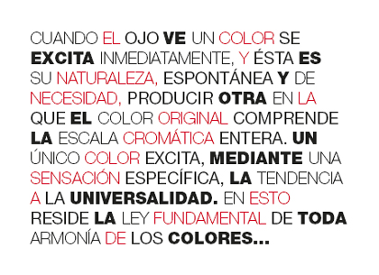
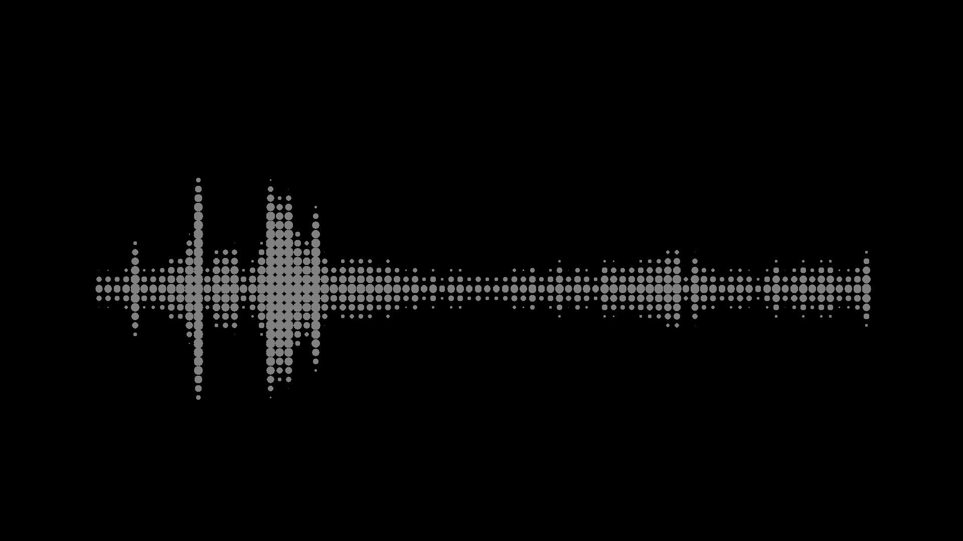


Adquisición de Datos
Los datos pueden ser clasificados en 4 dominios, dependiendo de su origen:
TEXTO
AUDIO
VIDEO
IMAGEN

Slide 5
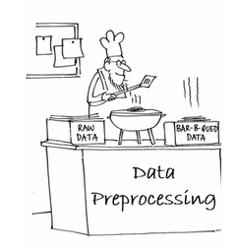
Preprocesamiento de Datos
Los datos a utilizar deben pasar por un proceso de preprocesamiento. Esto para seguir un estándar en los datos y lograr un mayor desempeño y exactitud a la hora de resolver el problema.
Si los datos no pasan por este proceso, los resultados en las futuras etapas no podrán alcanzar los valores reales de precisión posibles.

Slide 6
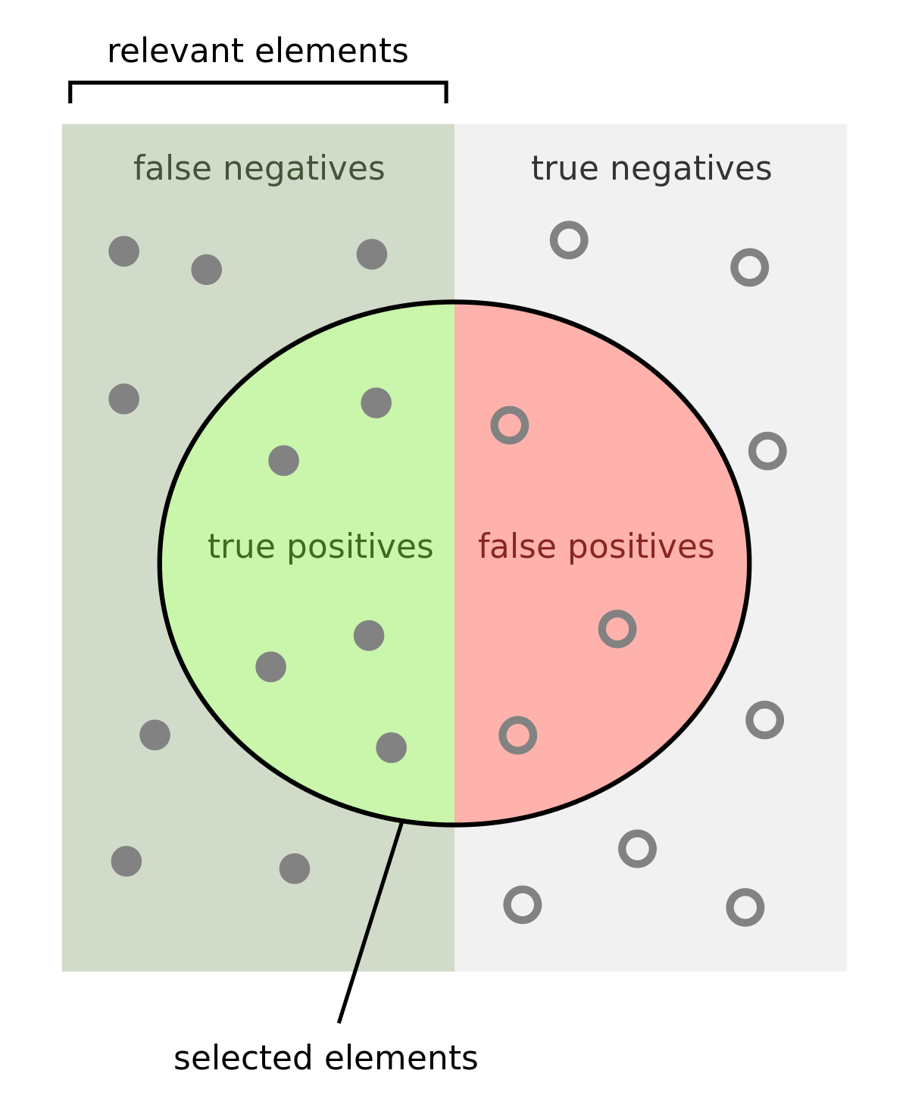
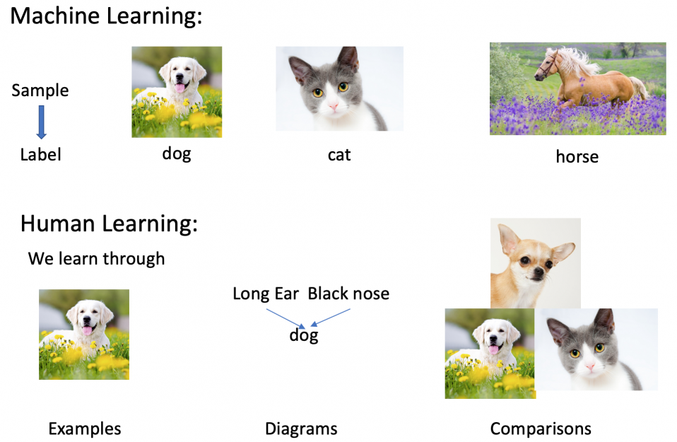
Etiquetado

Slide 7
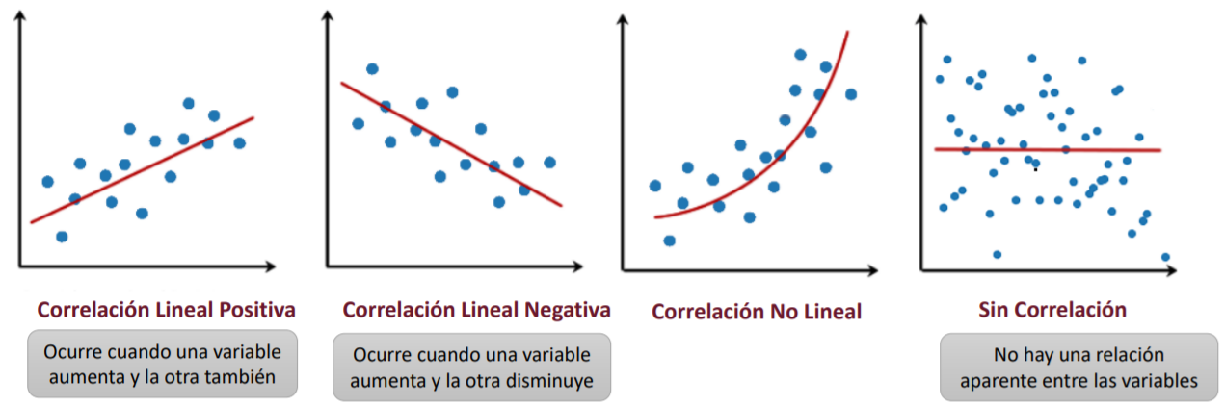
Regresión Lineal
Hay tres tipos básicos de correlación: positiva, negativa y nula (sin correlación).
Notes:
7

Slide 8
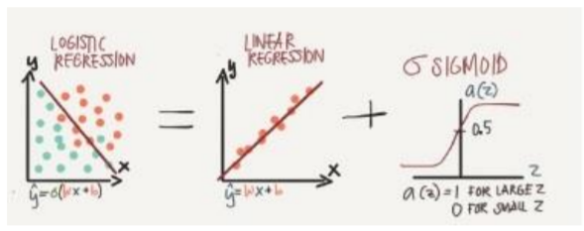
Regresión Logística
La regresión logística es un modelo de clasificación que se utiliza para predecir la probabilidad 𝑃(𝑦 = 1) de una variable dependiente categórica en función de 𝑥. Así, la variable 𝑦 es una variable binaria codificada como 1 (positivo, éxito, etc.) o 0 (negativo, falla, etc.).
Algunos ejemplos de aplicación:
E-mail: spam/no spam
Transacciones en línea: fraude/no fraude
Tumores: maligno/no maligno
Notes:
8

Slide 9
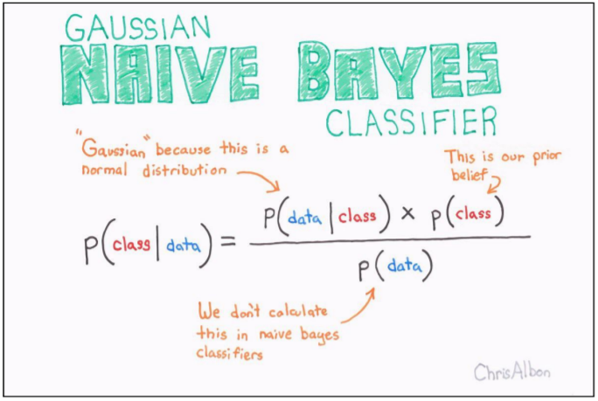
Clasificador Bayesiano
La Regla de Bayes
El Teorema de Bayes expresa la probabilidad a posteriori de un evento aleatorio A (que es una clase 𝑐𝑖) dado un evento B (que es el vector de características, 𝒙) en términos de la distribución de probabilidad condicional y la probabilidad marginal.
Notes:
9

Slide 10
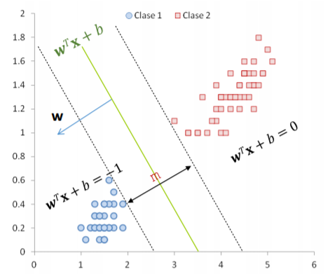
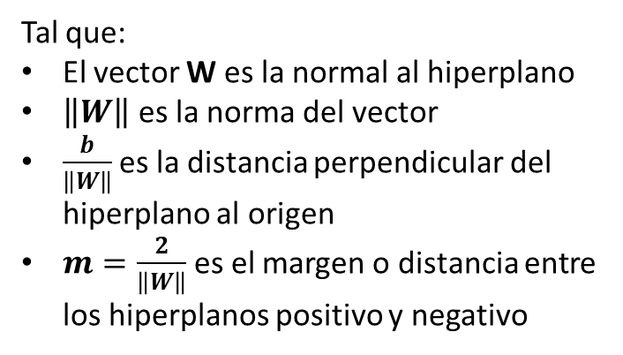
Máquinas de Soporte de Vectores (SVM)
La SVM busca el hiperplano que maximiza la distancia (o margen) con los puntos que estén más cerca de él, razón por la cual también se les conoce a las SVM como clasificadores de margen máximo.
Tal que:
El vector W es la normal al hiperplano
$\left\|W\right\|$ es la norma del vector
$\frac{b}{\left\|W\right\|}$es la distancia perpendicular del hiperplano al origen
$m=\frac{2}{\left\|W\right\|}$ es el margen o distancia entre los hiperplanos positivo y negativo
Notes:
10

Slide 11
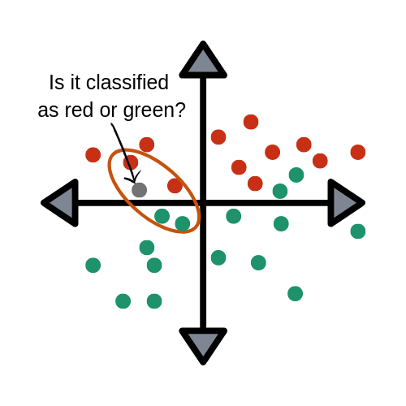
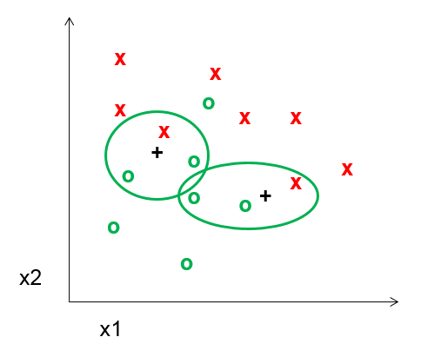
Clasificador KNN
La idea básica sobre la que se fundamenta este paradigma es que un nuevo caso se va a clasificar en la clase más frecuente a la que pertenecen sus K vecinos más cercanos
KNN-3
Notes:
11

Slide 12
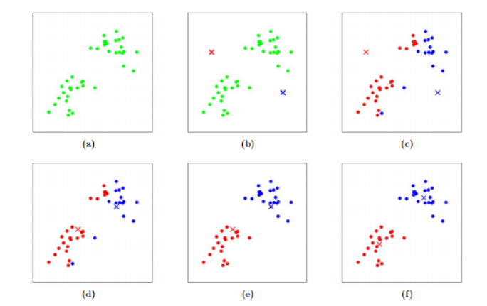
KMEANS
Permiten hacer agrupaciones entre los datos de tal manera que los casos de un cluster tengan una alta similaridad entre ellos y baja con respecto a casos de otro cluster.
Notes:
12

Slide 13
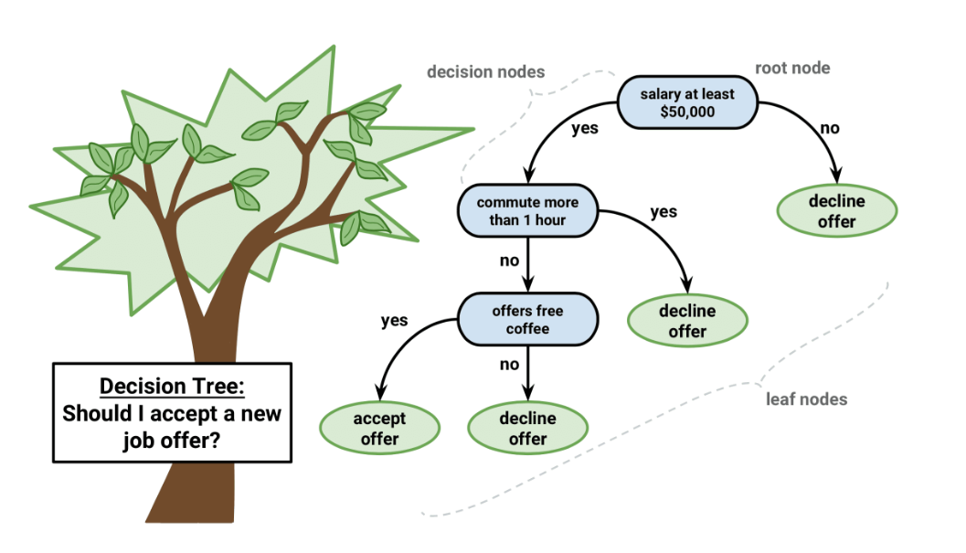
Árboles de Decisión
Son una técnica de aprendizaje supervisado que se aproximan a funciones objetivo de valor discreto. Son usados para tareas de clasificación y regresión.
Notes:
13

Slide 14
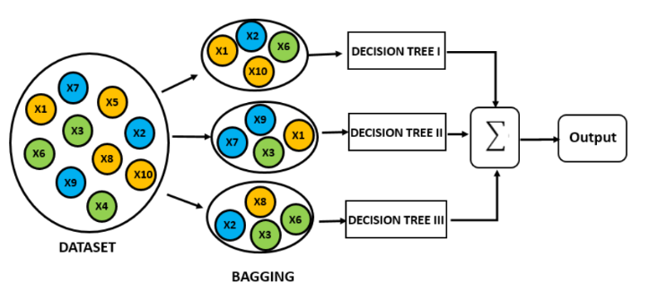
Algoritmos de Ensambles
Notes:
14

Slide 15
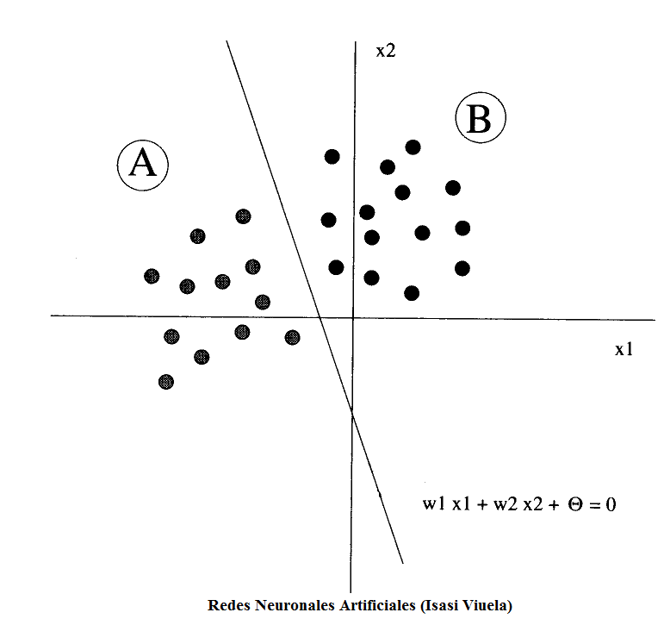
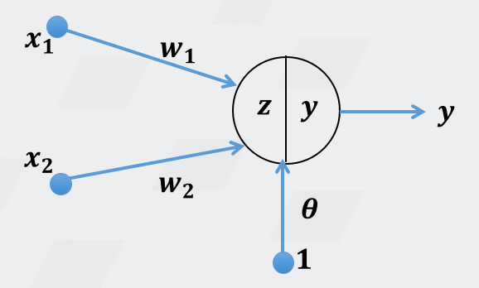
Perceptrón Simple
Notes:
15

Slide 16
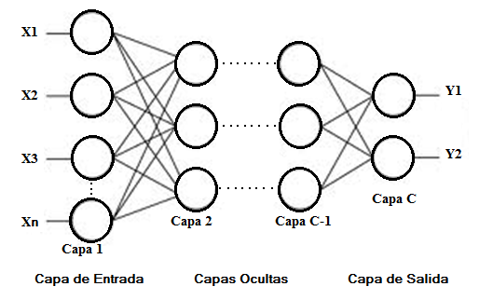

































Perceptrón Multicapa
Notes:
16

Slide 17
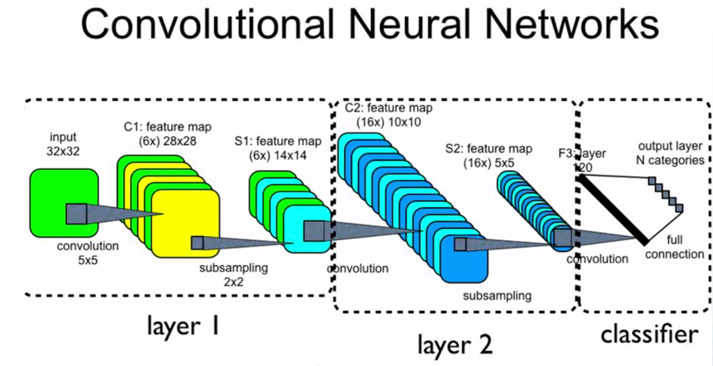
CNN – Redes Neuronales Convolucionales
Son una variación de la Red Neuronal Perceptrón Multicapa MLP, donde cada capa oculta está compuesta por capas convolucionales que luego se conectan a una o más capas full connected. Las CNN han probado ser muy efectivas en tareas de reconocimiento y clasificación de imágenes.
Notes:
17

Slide 18
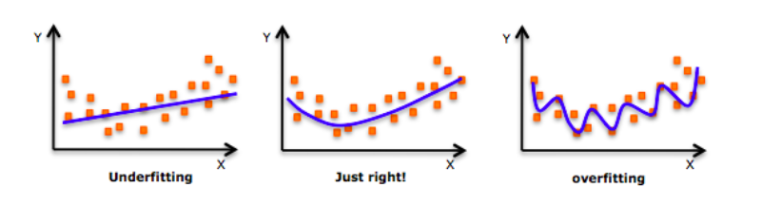
Regularización
Son un conjunto de técnicas que ayudan a que los modelos de aprendizaje puedan converger con capacidades de generalización.
Notes:
18

Slide 19
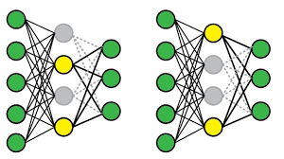
Dropout
Es una técnica para generar la regularización de una red. Se basa en la desactivación de algunas neuronas de la red ya que pueden estar saturadas y no son útiles en el proceso de aprendizaje. Dropout solo se aplica en el proceso de entrenamiento.
Notes:
19

